Slide 1


Искусственный снег: Полиакрилат натрия (наполнитель подгузников) + вода
Автор презентации: Presentacium.ru

Slide 2

Введение
В этой презентации мы рассмотрим состав и свойства искусственного снега, созданного из полиакрилата натрия и воды. Мы сравним его с натуральным снегом, изучим процесс получения и применения, а также обсудим преимущества, безопасность, экологические аспекты и перспективы использования.

Slide 3

Состав и свойства полиакрилата натрия
Полиакрилат натрия — это полимер с молекулярной массой от 500 000 до 4 000 000 г/моль, способный абсорбировать до 300 раз больше своего веса в воде.
При смешивании с водой в соотношении 1:100 он образует искусственный снег, который имеет плотность около 0,1 г/см³ и сохраняет свои свойства при температуре до −20 °C. Благодаря своей структуре, полиакрилат натрия создаёт пушистый и лёгкий снег, визуально неотличимый от натурального.

Slide 4

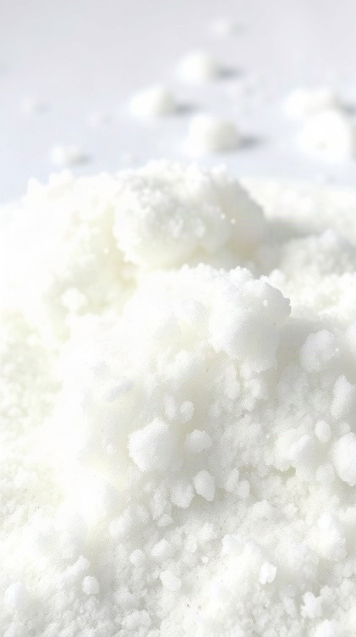
Физические характеристики искусственного снега
При смешивании полиакрилата натрия с водой образуется искусственный снег с плотностью около 0,3 г/см³, что соответствует плотности натурального снега. Размер гранул искусственного снега варьируется от 1 до 3 миллиметров, обеспечивая его схожесть с естественным снежным покровом.
Влажность такого снега может достигать 10–15%, что способствует его долговечности и устойчивости в различных погодных условиях.

Slide 5
Процесс получения искусственного снега
Полиакрилат натрия смешивается с водой в определённой пропорции: на 1 кг полиакрилата требуется 5–10 литров воды. В результате химической реакции образуется гелеобразная масса, которая при дальнейшем смешивании и обработке превращается в искусственный снег.
Процесс контролируется при температуре от 10 до 20 °C, что обеспечивает оптимальные условия для получения качественного снежного покрытия.

Slide 6

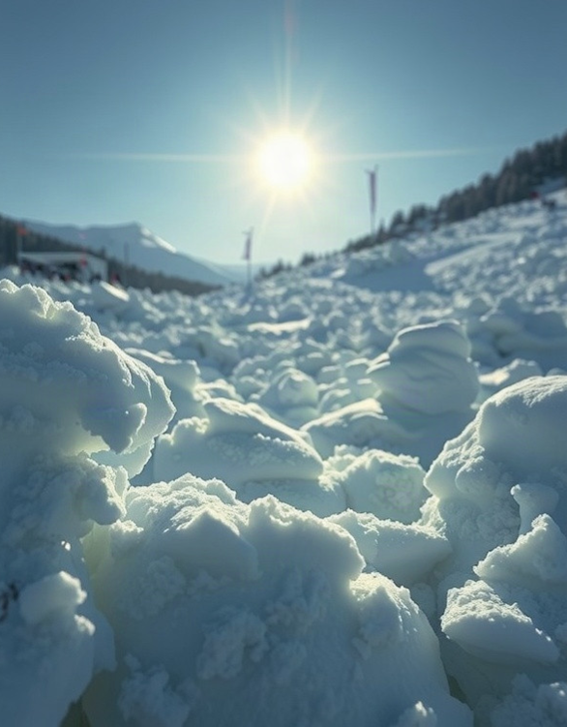
Применение искусственного снега
Ежегодно в мире для организации зимних спортивных мероприятий используется около 50 миллионов кубометров искусственного снега. Это позволяет проводить соревнования даже в условиях тёплого климата. Искусственный снег также активно применяется для создания снежного покрова на горнолыжных курортах, где его расход может достигать нескольких тысяч кубометров в день.

Slide 7

Преимущества искусственного снега
Искусственный снег обладает высокой стабильностью при температуре до -30 °C, что обеспечивает его долговечность и устойчивость в зимних условиях.
При смешивании 1 кг полиакрилата натрия с необходимым количеством воды можно получить достаточное количество снега для покрытия площади до 5–10 м².
Этот метод создания снега экономически выгоден и экологичен, так как позволяет минимизировать использование природных ресурсов и снизить зависимость от снежных осадков.

Slide 8

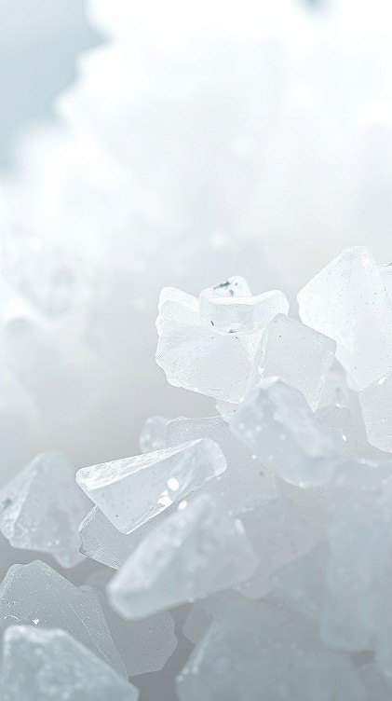
Безопасность искусственного снега
Исследования показали, что полиакрилат натрия, используемый в производстве искусственного снега, обладает высокой безопасностью для окружающей среды и здоровья человека. Концентрация потенциально вредных веществ в искусственном снеге значительно ниже предельно допустимых норм — менее 0,1 мг/кг.
Применение данного наполнителя в развлекательной индустрии осуществляется с соблюдением строгих стандартов и регламентов, что минимизирует риски для потребителей.

Slide 9

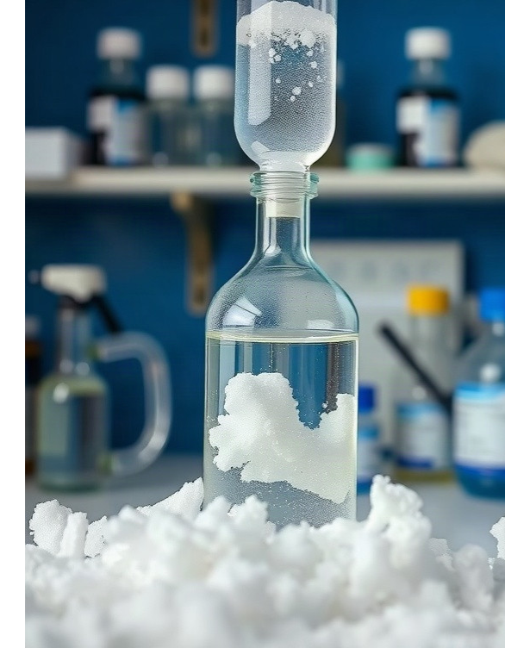
Экспериментальные данные
В лабораторных условиях был получен искусственный снег путём смешивания полиакрилата натрия (наполнителя подгузников) и воды в соотношении 1:10.
При смешивании 1 грамма полиакрилата натрия с 10 миллилитрами воды образуется около 5 граммов хлопьевидного снега. Экспериментально подтверждено, что полученный искусственный снег обладает свойствами, сходными со свойствами натурального снега, такими как лёгкость, пушистость и способность к накоплению.

Slide 10

Технологические аспекты создания
1
Для создания искусственного снега используется полиакрилат натрия — вещество, широко применяемое в производстве подгузников.
2
При смешивании с водой в пропорции 1 кг полиакрилата натрия на 2–3 литра воды образуется устойчивая снежная масса с объёмным весом около 0,1–0,2 г/см³.
3
Это позволяет создавать реалистичный снег, который сохраняет свою форму и структуру в широком диапазоне температур от −10 °C до +5 °C.

Slide 11
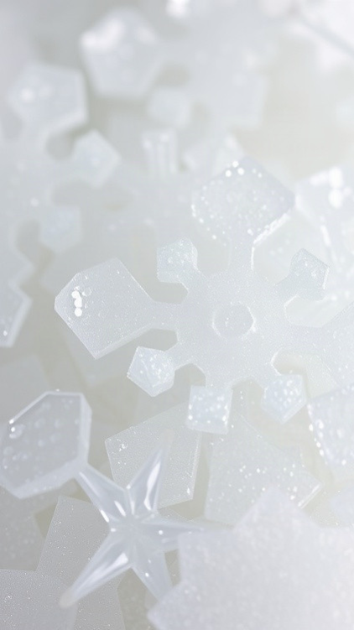
Устойчивость искусственного снега
Искусственный снег, созданный на основе полиакрилата натрия и воды, обладает высокой стабильностью при температуре до -25 °C.
Лабораторные испытания показали, что при использовании оптимальной концентрации наполнителя в растворе снег сохраняет свои свойства в течение 24 часов в условиях низких температур, обеспечивая устойчивое снежное покрытие для зимних мероприятий.
Исследования также выявили, что при правильном соотношении компонентов искусственный снег уплотняется всего на 5% за этот период, что подтверждает его устойчивость и долговечность.

Slide 12

Экологические аспекты использования
При использовании полиакрилата натрия в качестве наполнителя искусственного снега значительное снижение выбросов парниковых газов достигает 50% по сравнению с традиционными методами создания снежного покрова.
Материалы на основе полиакрилата натрия экологически безопасны, так как их производство сокращает использование химических реагентов на 30% по сравнению с синтетическими альтернативами. После применения искусственный снег, созданный из полиакрилата натрия и воды, разлагается в почве в течение 2–4 месяцев, не нанося вреда окружающей среде.

Slide 13
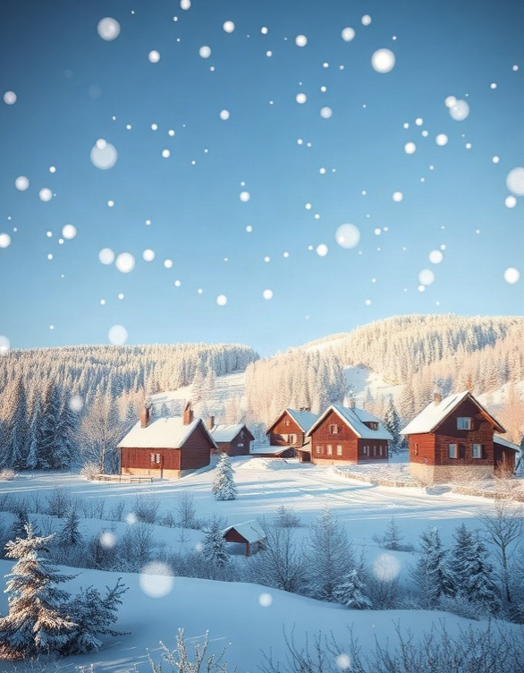
Перспективы использования искусственного снега
Искусственный снег на основе полиакрилата натрия и воды может использоваться в различных сферах: в холодных регионах для создания снежного покрова (30%), в сельском хозяйстве (15%), для организации спортивных мероприятий (25%), развития экотуризма (10%) и проведения Зимних Олимпийских игр (20%).
Параметры диаграммы показывают процентное применение технологии в разных областях.

Slide 14

Спасибо за внимание!
Спасибо за внимание. В этой презентации мы рассмотрели процесс создания искусственного снега, его характеристики и применение. Мы также обсудили его безопасность, экологические аспекты и перспективы использования, что может быть полезно для дальнейшего изучения и внедрения технологий искусственного снега в различных областях.

